Slide 1
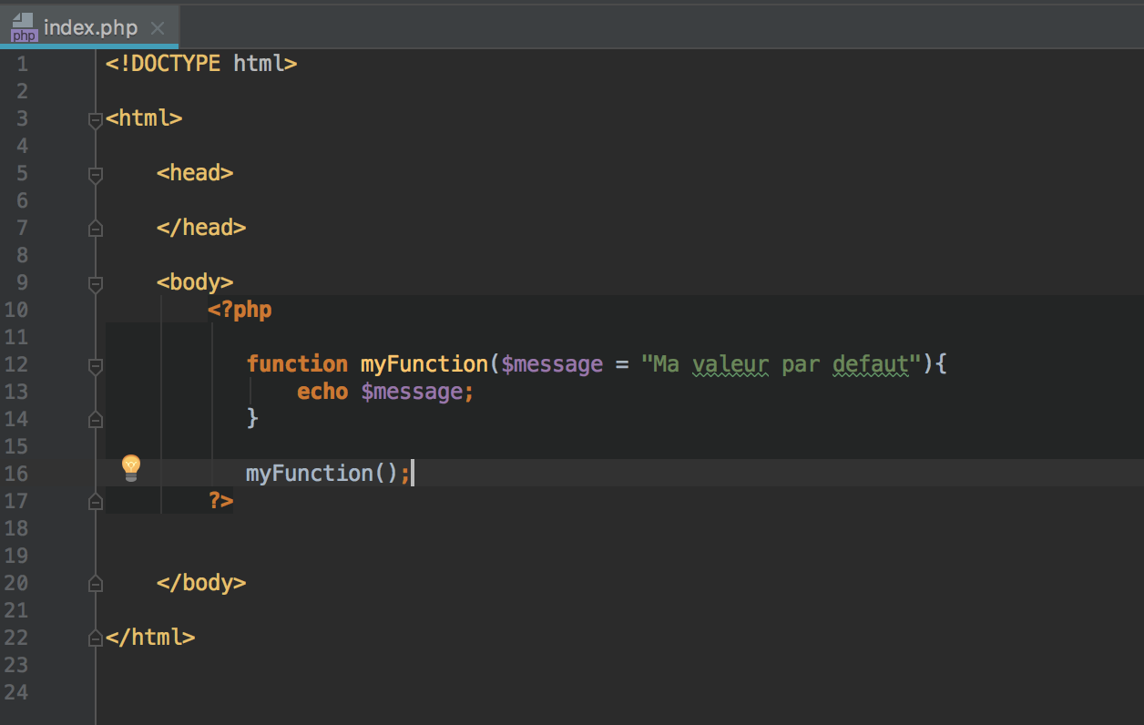
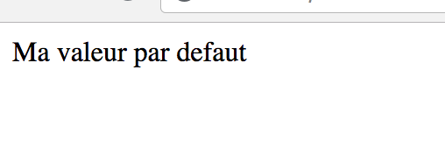
Les fonctions peuvent recevoir des paramètres par défaut.

Slide 2
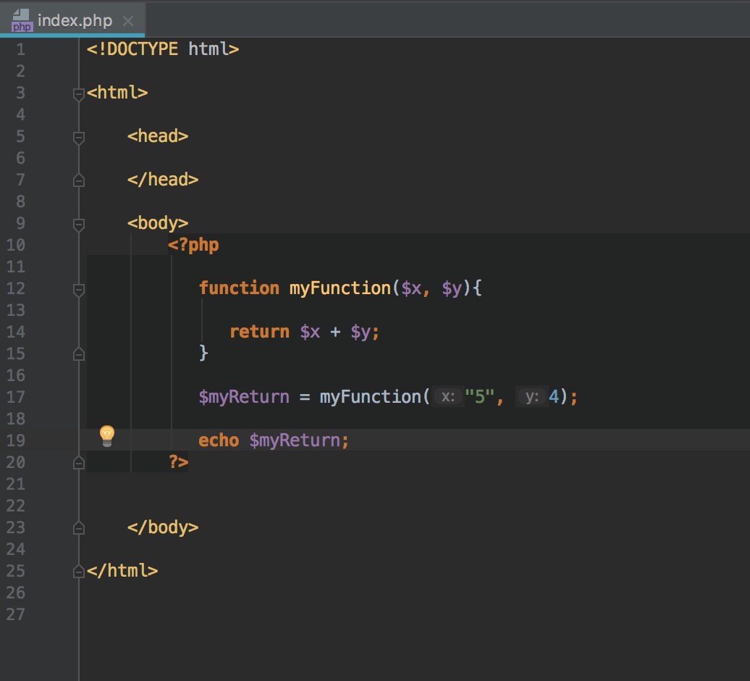
Les fonctions retourne des valeurs également.

